Slide 1
Функции менеджера сопровождения и менеджера развертывания.
Лекция 3

Slide 2
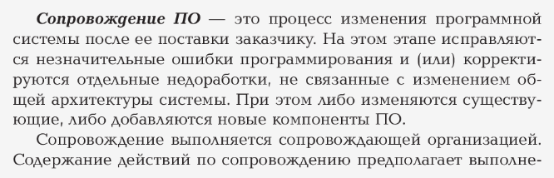



Slide 3
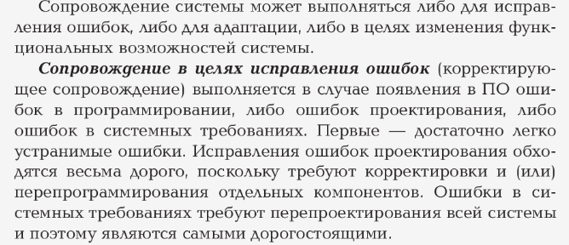

Slide 4
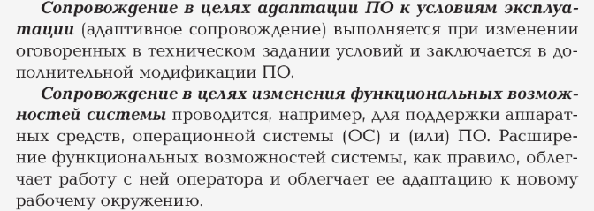

Slide 5

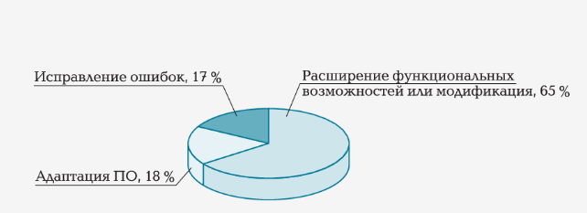

Slide 6

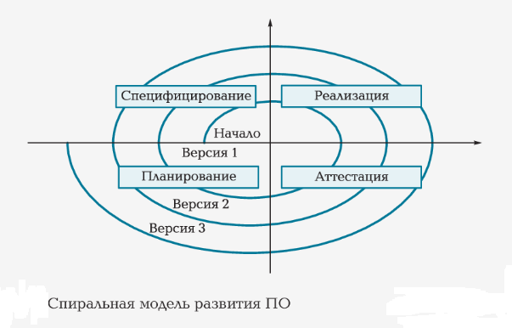

Slide 7
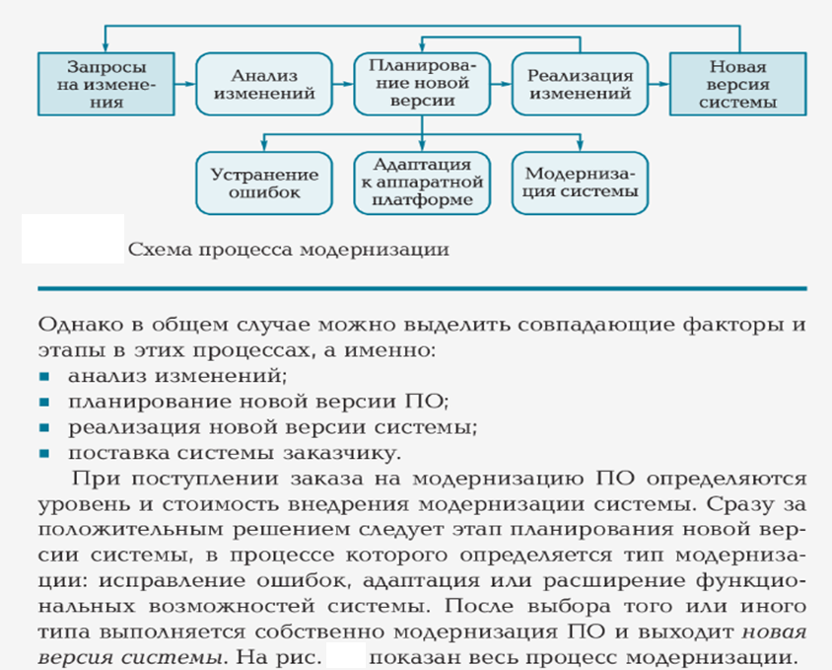

Slide 8
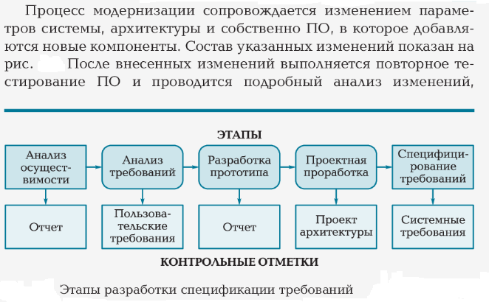

Slide 9
Менеджер сопровождения – это сотрудник, который замыкает на себе основные функции работы с клиентом и оказывает ему поддержку – от момента первого визита и взаимодействия с администратором и на протяжении всего периода использования клиентом услуг салона или центра.
Менеджер сопровождения старается как можно дольше продлить сотрудничество своей компании с клиентом, постоянно расширяя и углубляя диапазон услуг
Одна из задач менеджера сопровождения – повышение рентабельности обслуживания клиентов и повышение прибыли предприятия.

Slide 10



Slide 11
